Slide 1
Русская скульптура XVIII века
Бекишева аксинья викторовна

Slide 2
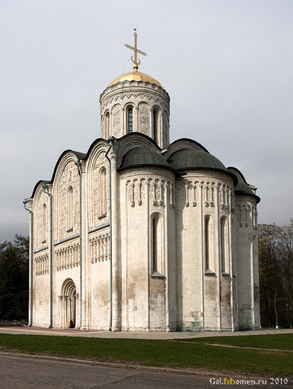
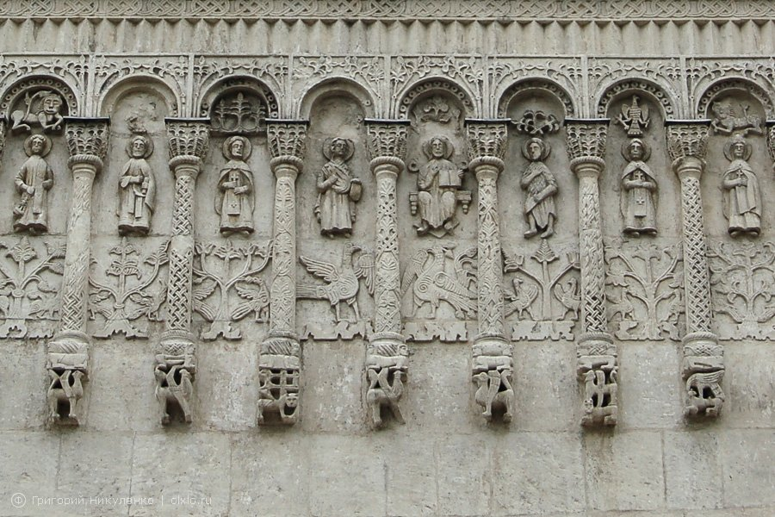
В древней Руси скульптура в отличии от живописи находила сравнительно небольшое применение, в основном как украшение архитектурных сооружений.
Дмитриевский собор во Владимире.
1194-1197

Slide 3
В ХVIII веке неизмеримо разностороннее стала деятельность скульпторов, свободнее выражавших новые, светские идеалы общества.
Прежде всего начинает развиваться монументально — декоративная пластика, тесно связанная с архитектурой и продолжающая старые традиции. Особенности декоративной пластики ярче всего проявились в украшениях Петергофского дворца.
В Петровскую эпоху возникают и первые монументальные памятники.

Slide 4
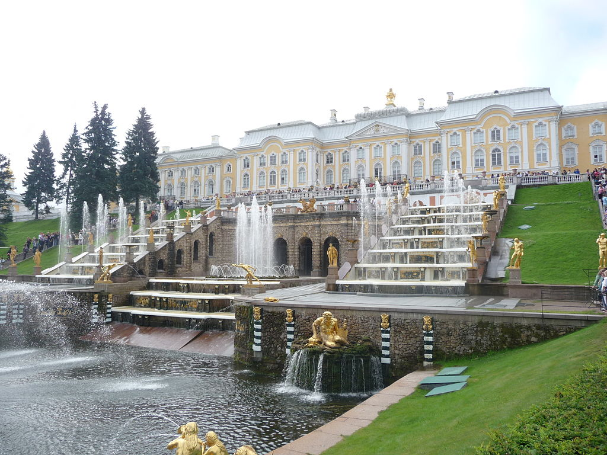
Дворцово-парковый ансамбль «Петергоф»

Slide 5
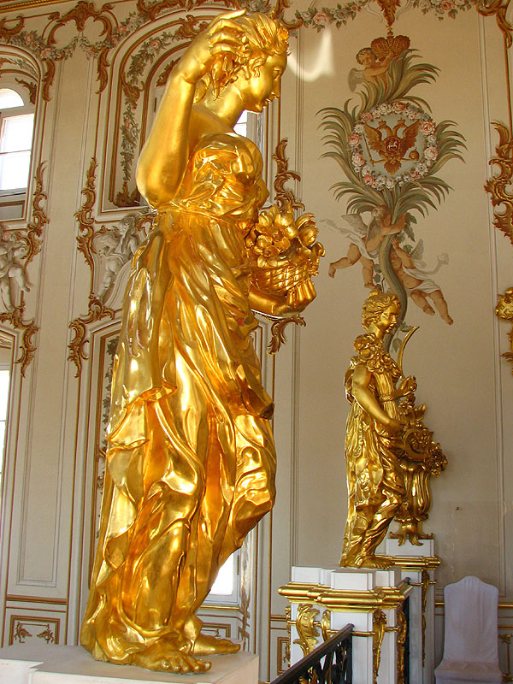
В интерьере лестницы многообразно представлены различные скульптурные формы: барельефы, картуши, статуи, рокайли, вазы.
Аллегория Весны

Slide 6
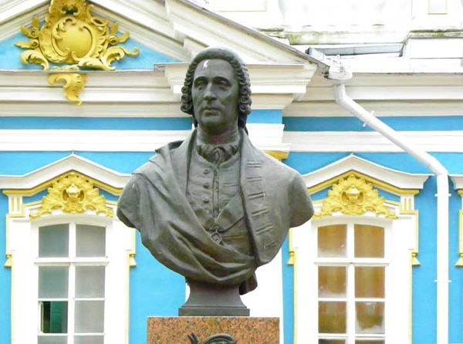
Первым мастером скульптуры в России был Б. Растрелли.
Он с сыном приехал из Франции в 1746 году по приглашению Петра I и нашел в России свою новую родину так как получил большие возможности для творчества.
Бартоломео Карло Растрелли – выдающийся скульптор, художник, литейщик и архитектор 18 века.

Slide 7
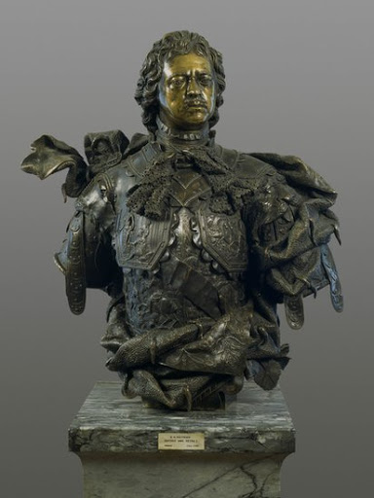
Бронзовый бюст Петра увековечил лик яростного реформатора.
Огромная взрывная энергия заложена в неукротимом облике.
Скульптурный портрет Петра I . 1810

Slide 8
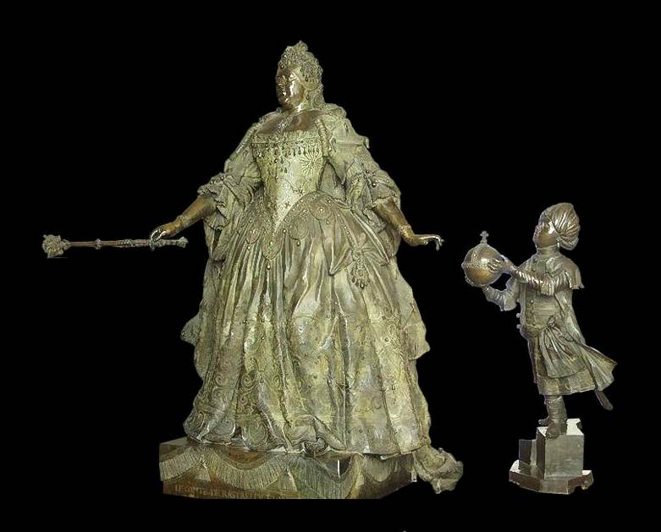
Статуя Анны тоже по-барочному эффектна, ее облик тоже устрашает, но устрашает по-другому: нарядный многопудовый идол с отталкивающим лицом старой женщины, которая важно движется не видя кругом себя ничего.
Редкий пример разоблачительного парадного портрета.
Статуя императрицы Анны Иоанновны арапчонком. 1732-1741

Slide 9
Во второй половине XVIII века скульптура достигает больших успехов. Развиваются все виды ее и жанры.
Русские скульпторы создают и монументальные памятники, и портреты, и садово-парковую пластику, работают над украшением многочисленных архитектурных сооружений.

Slide 10
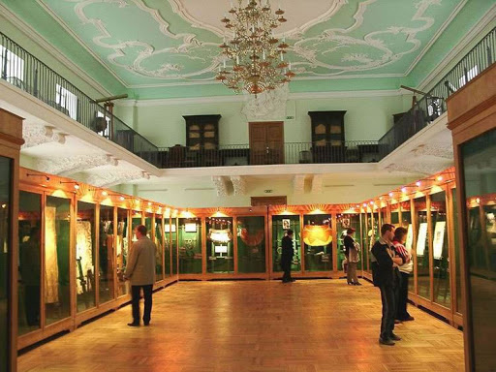
Первым русским скульптором, выступившим после Б. Растрелли, был Михаил Павлович Павлов.
Павлову принадлежат барельефы 1778 года в интерьере Кунсткамеры.

Slide 11
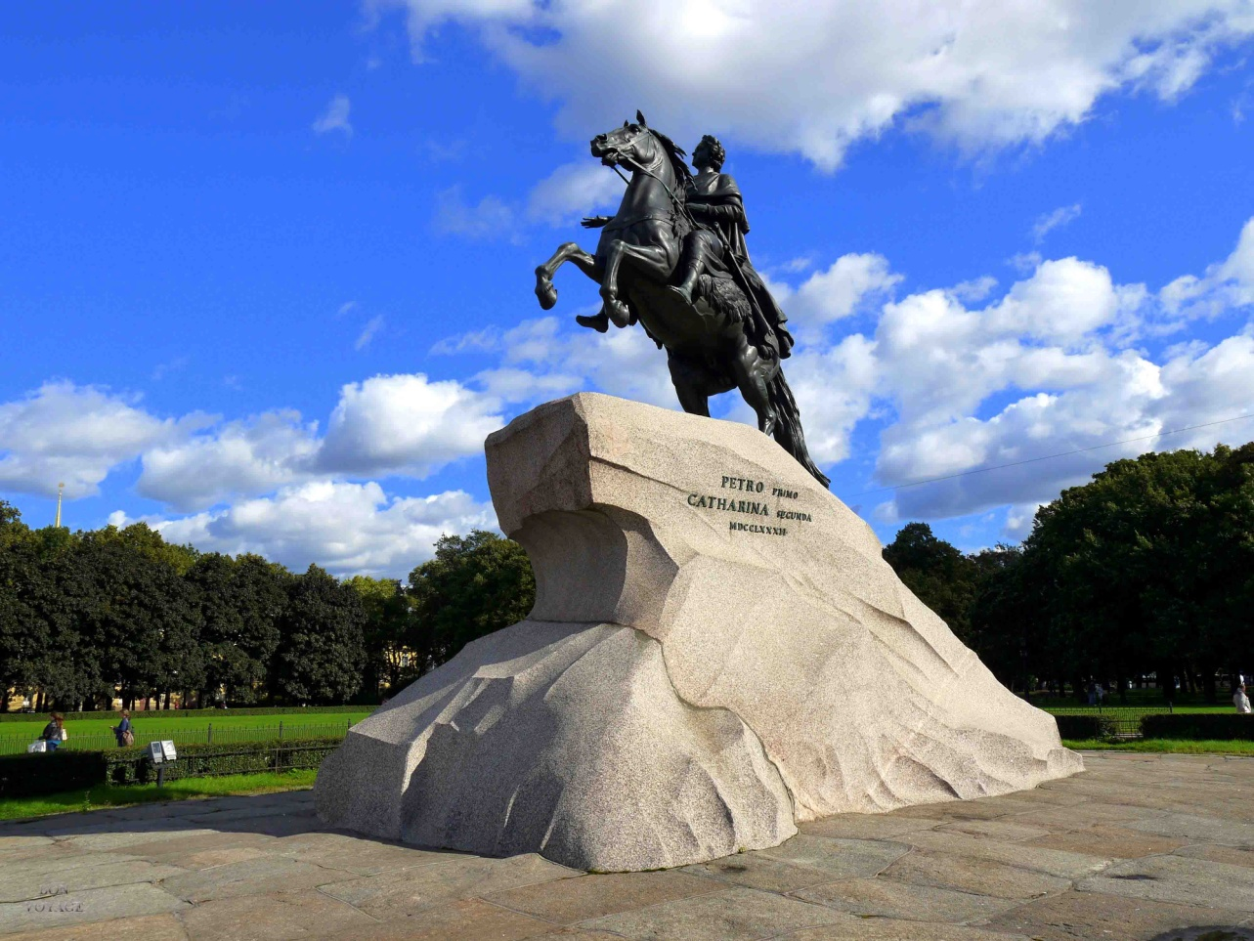
Выдающимся событием в общественной и культурной жизни России стало открытие в 1782 году памятника Петру I, так называемый «Медный всадник».
Памятник Петру I. Медный всадник

Slide 12
В отличии от Б. Растрелли Э. Фальконе изваял гораздо более глубокий по содержанию образ Петра, показав его законодателем и преобразователем государства.
Скульптор передал неудержимо-стремительное движение всадника, огромную и властную силу его утверждающего жеста правой руки.
Памятник метафорически-емко выразил политический смысл деятельности Петра, прорубившего для России «окно в Европу».

Slide 13
Русская Академия художеств выпустила из своих стен немало талантливых русских скульпторов — Ф. Шубин, Ф. Гордеев, М. Козловский, Ф. Щедрин.

Slide 14
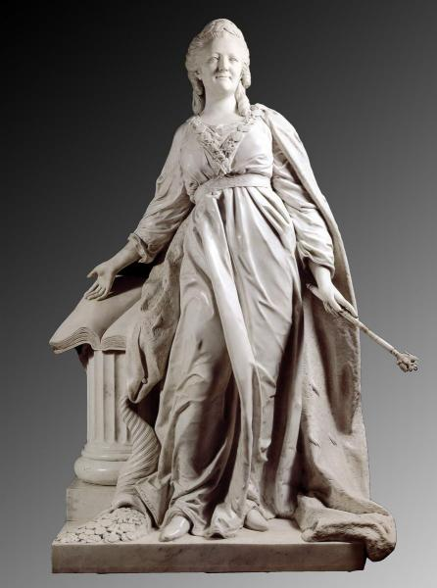
Федот Иванович Шубин
1740-1805
Выдающийся скульптор русского классицизма, работал в жанре портрета.
Ф.И. Шубин. Екатерина II - законодательница. 1789

Slide 15
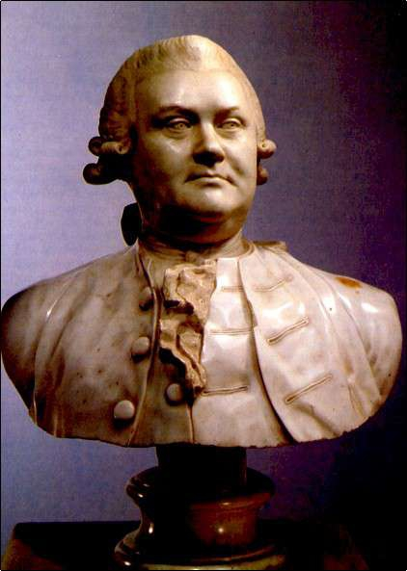
В русской пластике XVIII века Шубин впервые:
Обратился к реалистическому изображению;
естественная простота и возвышенность форм античности;
раскрывал многогранность личности;
передавал остроту психологических характеристик;
виртуозное владение техникой обработки мрамора.
Федот Иванович Шубин. Портрет И. С. Барышникова

Slide 16
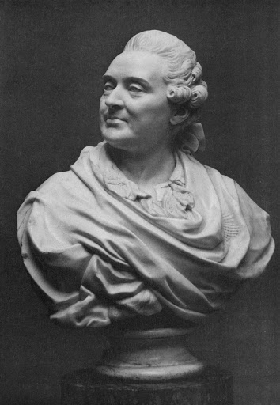
В облике вельможи чувство превосходства над окружающими и барственность сочетаются со светским лоском и тонким юмором.
Ф.И. Шубин. Портрет А.М. Голицына. 1775. Мрамор

Slide 17
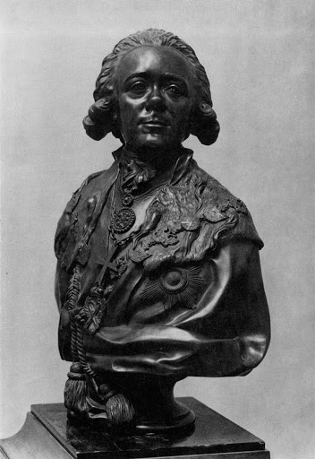
В этом произведении Ф. И. Шубин сумел с удивительной глубиной раскрыть образ Павла I во всей его сложности и противоречивости: отталкивающие черты характера сочетаются с величественностью, что отличало Павла I.
Ф.И. Шубин. Портрет Павла I. 1800. Бронза

Slide 18
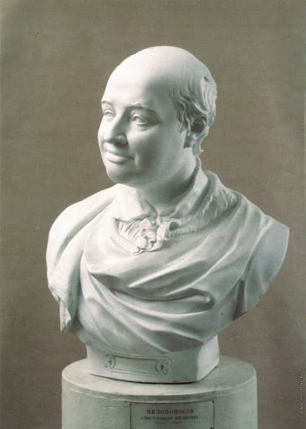
Портрет своего земляка М. В. Ломоносова Шубин исполнил по воображению, лишив его всякой парадности, передав проникновенный ум и глубокую человечность.
Ф.И. Шубин. Портрет М. В. Ломоносова. до 1793

Slide 19
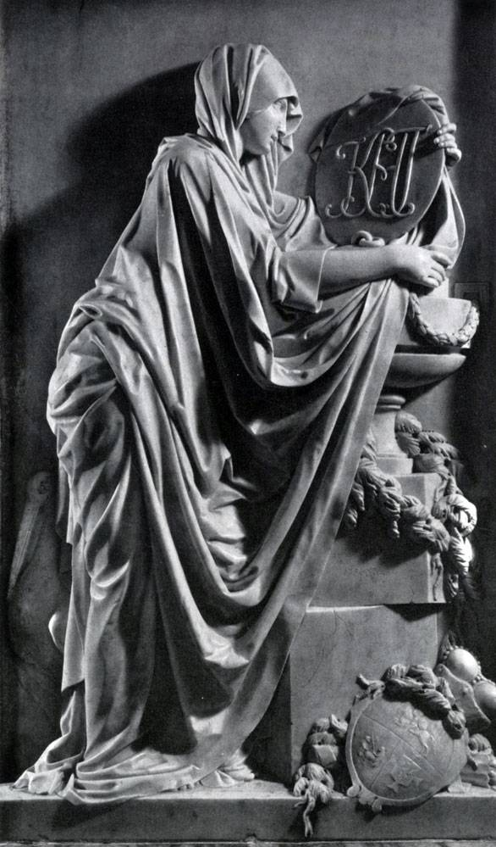
Федор Гордеевич Гордеев
1746-1810
Русский скульптор, профессор скульптуры, ректор Академии Художеств
Ф.Г. Гордеев.
Надгробие Н. М. Голицыной

Slide 20
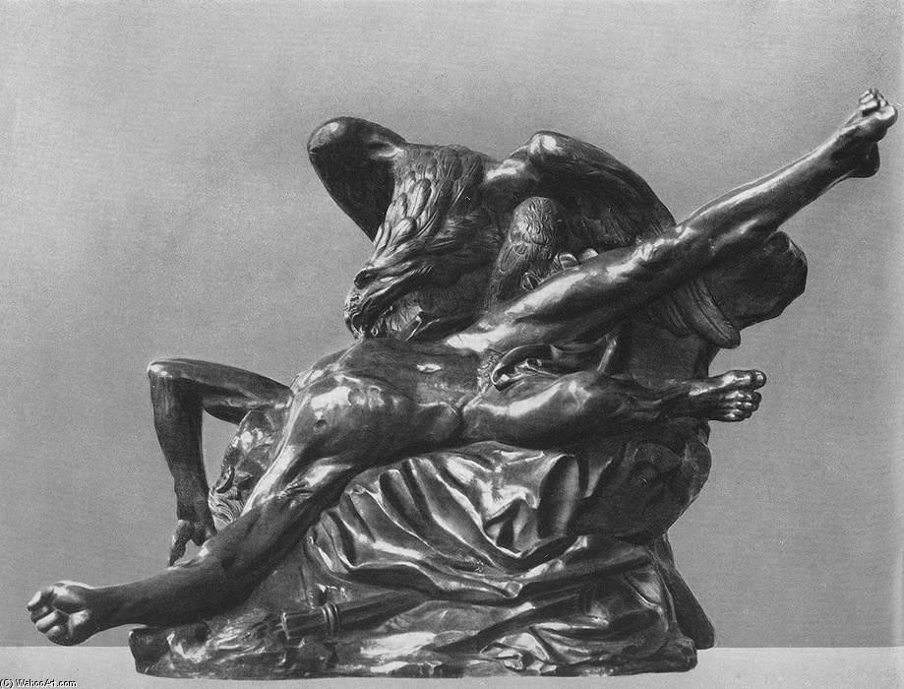
В своей композиции Гордеев изобразил в сильном пластическом движении юношу, терзаемого, согласно мифу, орлом.
В какой-то мере образ Прометея, древне­греческого героя, добывшего людям огонь, был символом свободы и просвещения, и работа Гордеева нашла живой отклик у современников.
Ф.Г. Гордеев. Скульптурная группа «Прометей». 1769

Slide 21
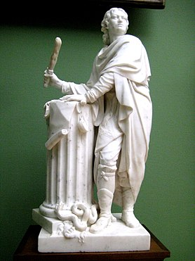
Михаил Иванович Козловский
1753-1802
Русский скульптор, академик Императорской Академии художеств.
«Яков Долгорукий, сжигающий царский указ». 1796

Slide 22
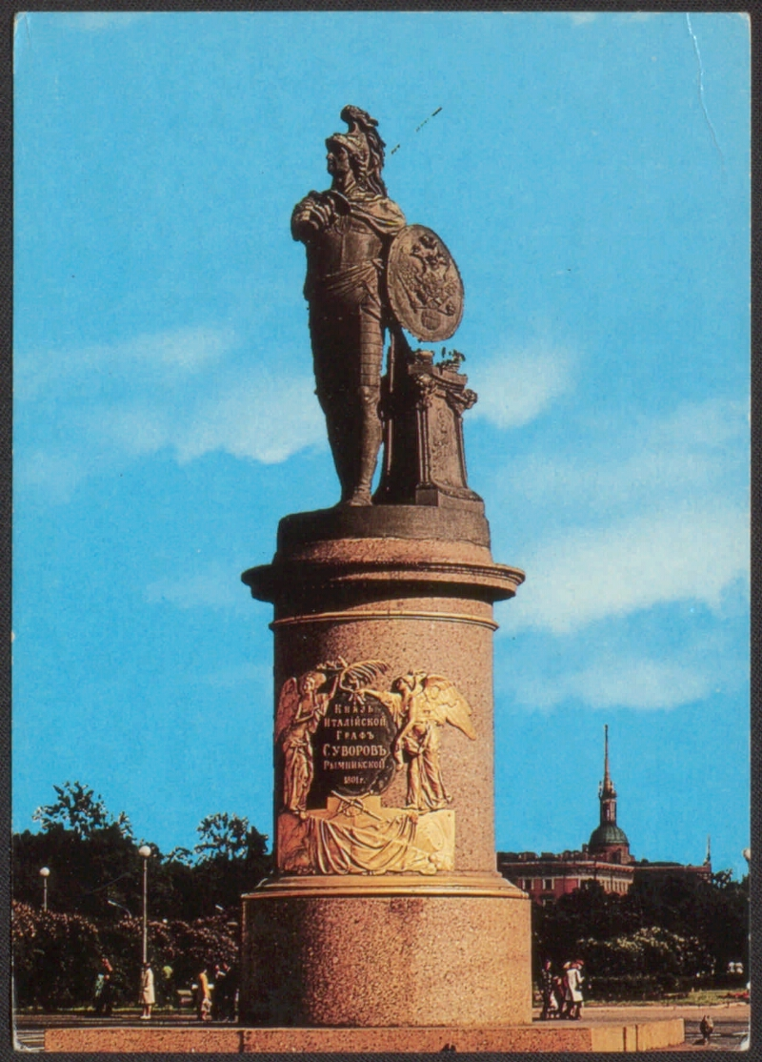
Скульптурный образ не является портретом генералиссимуса, а сохраняет лишь отдаленное сходство с оригиналом.
В военных доспехах полководца соединены элементы вооружения древнего римлянина.
Есть в образе и узнаваемые черты Суворова: энергия, решительность и мужество воина, мудрость полководца и внутреннее благородство.
Памятник А. В. Суворову
в Петербурге. 1799-1801

Slide 23
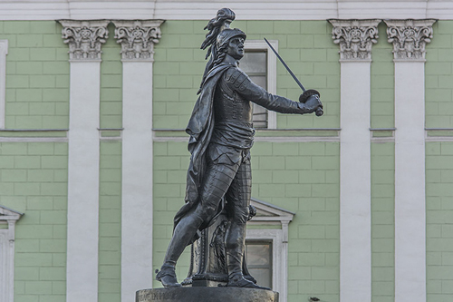
Здесь с замечательной силой дан идеализированный образ национального героя.
Памятник принадлежит к наиболее совершенным достижениям классицизма в русской скульптуре.
Памятник А. В. Суворову в Петербурге. Марсово поле. 1799-1801

Slide 24
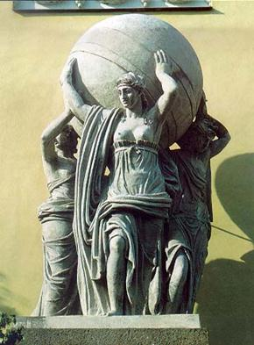
Феодосий Федорович Щедрин
1751-1825
Известный скульптор, представитель классицизма, профессор, ректор Императорской Академии художеств.
Скульптурный декор Адмиралтейства

Slide 25
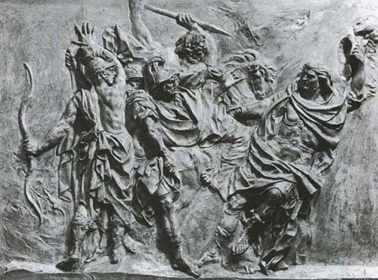
Ф.Ф. Щедрин. Князь Изяслав Мстиславович и воины. 1772

